Slide 1
C++學習報告

Slide 2
C++一般用cin和cout輸入輸出,也可用標準C的輸入輸出（要包括頭文件stdio.h）
C++的I、O涉及到iostream文件，所以程序開始就要加上#include <iostream>
#include編譯指令在編譯程序時會把對應文件替換該行指令
<> 先去系統目錄找，再到當前目錄找，一般用於 stdio.h、stdlib.h 等標準頭文件
" "則相反，一般用於自定義的頭文件
iostream.h繼承了C語言的標準庫文件，未引入名字空間定義，不用using namespace std
iostream則需要using namespace std，否則後續輸入輸出要加上std::
開發過程中盡量避免引入整個命名空間，最好直接用命名空間::函數以避免命名空間被污染

Slide 3
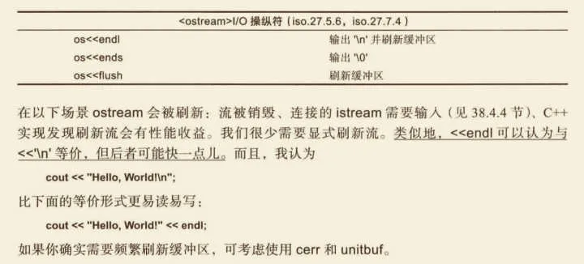
std::endl 輸出一個換行符後會立即刷新緩衝區(將其立即顯示屏幕上)
由於std::endl會強制刷新輸出流緩衝區這個動作，使用std::endl的要慢於使用\n，
輸出的量級越大性能相差越大，除非明確需要手動刷新緩衝區，否則建議使用\n

Slide 4
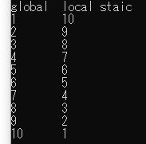
靜態局部變量具有局部作用域，它在程序剛開始運行時就完成唯一的一次初始化，自從第一次被初始化直到程序運行結束都一直存在，它和全局變量的區別在於全局變量對所有的函數都是可見的，而靜態局部變量只對定義自己的函數體始終可見。
int count = 1; //全局变量
int fun()
{
static int count = 10; // 首次進入函數，count 被初始化為 10
return count--; // 並接著自減 1
}
//以後每次進入該函數，count 的值是上一次函數運行之後的值，不會被再次初始化為10，
//僅進行-- 的操作。若不用static，只能使用全局變量達到同樣的功能。
int main()
{
cout<<"global "<<"local staic"<<endl;
for(; count <= 10; ++count)
cout<<count<<"\t"<<fun()<<endl;
return 0;
}

Slide 5
靜態全局變量有全局作用域，若程序有多個文件，則僅作用於定義它的文件裡，不能作用到其它文件，即被static關鍵字修飾過的變量具有文件作用域。即使兩個不同的源文件都定義了相同名字的靜態全局變量，它們也是不同的變量，可以避免在其它源文件中引起錯誤。
需要注意：
若全局變量僅在單個C文件中訪問，可將其改為靜態全局變量，降低模塊間的耦合度；
若全局變量僅由單個函數訪問，可將其改為該函數的靜態局部變量，降低模塊間的耦合度；
函數的返回值若為指針類型時，則必須以static的局部變量的地址作為返回值，若為auto類型，則返回為錯指針。
静态变量会被放在程序的静态数据存储区（数据段）(全局可见)中，这样可以在下一次调用的时候还可以保持原来的赋值。这一点是它与堆栈变量和堆变量的区别。

Slide 6
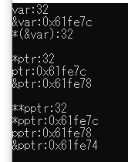
&：取值對應的地址
*：尋地址上存放對象的值
聲明指針變量時,“類型* 變量1”,若後面“=&變量2”,則指針變量1的值是變量2的地址。
int var=32; // 声明int型变量var
int * ptr; // 声明指针变量ptr
int ** pptr; // 声明二级指针变量pptr
ptr = &var; // 先用 & 获取变量var的地址,再把该地址赋给指针变量ptr,ptr就是var的地址,*ptr就==*(&var), //即var地址的值,也就是*ptr==var
pptr = &ptr; //*pptr就==*(&ptr)即ptr的值也就是*pptr==&var,**pptr就是var的值.同理,pptr就是ptr的地址 //亦var地址的地址,而&pptr就是ptr地址的地址
注：值的地址的地址一般是值的地址前一個變量的寬度，對應內存中的地址減少0x4

Slide 7
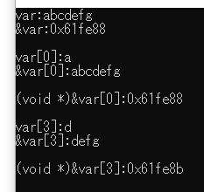
c++标准库中I/O类对操作符<<重载，在遇到字符型指针时，会将其当做字符串名来处理，输出指针所指向的字符串直到’\0’停止。
char var[] = "abcdefg";
cout <<"var:"<< var <<endl<<"&var:"<< &var <<endl<<endl;
cout <<"var[0]:"<< var[0] <<endl<<"&var[0]:"<< &var[0] <<endl<<endl;
cout <<"(void *)&var[0]:"<< (void *)&var[0] <<endl<<endl;
cout <<"var[3]:"<< var[3] <<endl<<"&var[3]:"<< &var[3] <<endl<<endl;
cout <<"(void *)&var[3]:"<< (void *)&var[3] <<endl<<endl;
要輸出某一個字符的地址，需要把char类型的指针强行转换为void类型的指针 (void *)。

Slide 11
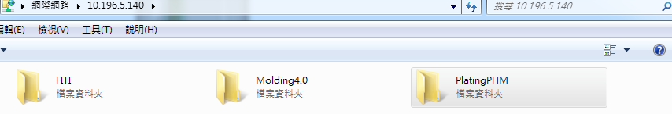
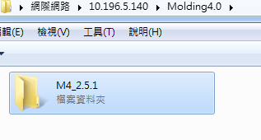
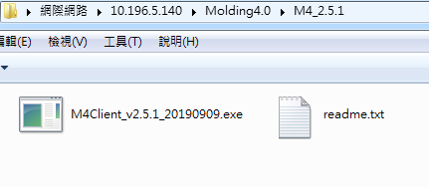
所有軟件開發案件最終數據資料均需上傳至ftp://10.196.5.140
第一步：首先存放資料時命名時，以專案名稱命名文件夾。（不能以人名、工號等其他方式命名）
第二步：在專案文件夾內，建立程序對應的版本號的文件夾。（版本較大改動時）
第三歩：在版本號的文件夾內，存放程序的安裝程式。（存放時如果是版本小改動，可以替換刪除源文件，用TXT文件備註說明等；大改動需要重新建立版本號文件夾，重新存放）
①
②
③

